Slide 1
Методические рекомендации по подготовке к написанию итогового сочинения
Кривошапко Елена Васильевна,
учитель русского языка и литературы
МБОУ «Ялтинская средняя школа-лицей №9», высшая категория

Slide 2
От текста к смыслу: почему поменялась форма ИС?
Банк данных более1,5 тыс. тем
В прежней версии ИС есть оттенок того, что ребенка «натаскивают» на определенную тему
Форма была близка к сочинению на ОГЭ
Побуждает рассматривать произведение с разных точек зрения
Выходить на определение проблематики текста – приближает к подготовке к ЕГЭ
Позволяет глубже видеть авторский замысел и лучше понимать идею произведения

Slide 3
Советы ученикам: нужен ли план?

Slide 4
Советы ученикам: как начать сочинение
Задать во вступлении несколько риторических вопросов, построенных по принципу противопоставления: «Как можно отличить, где искренность, а где лицемерие?»
Использовать для формулировки тезиса однородные члены предложения: «Верность, любовь, милосердие – без этих понятий нельзя представить духовный мир человека».
Начать со своих рассуждений о проблеме, поднимаемой автором: «Я часто думал о том, как сложно дать четкие определения таким понятиям, как счастье, вера или любовь, а ведь в них нуждаются все без исключения».

Slide 5
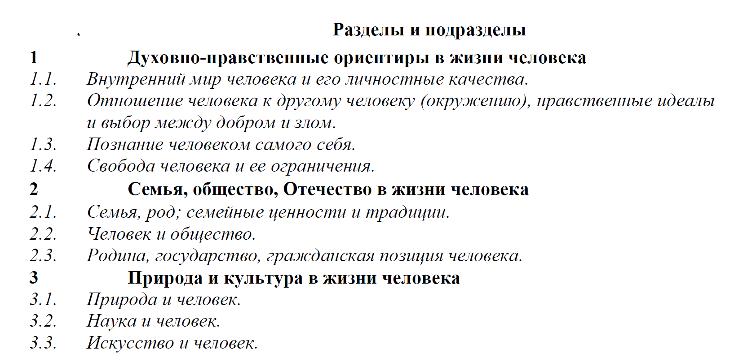
Советы ученикам: читаем – отмечаем!

Slide 6
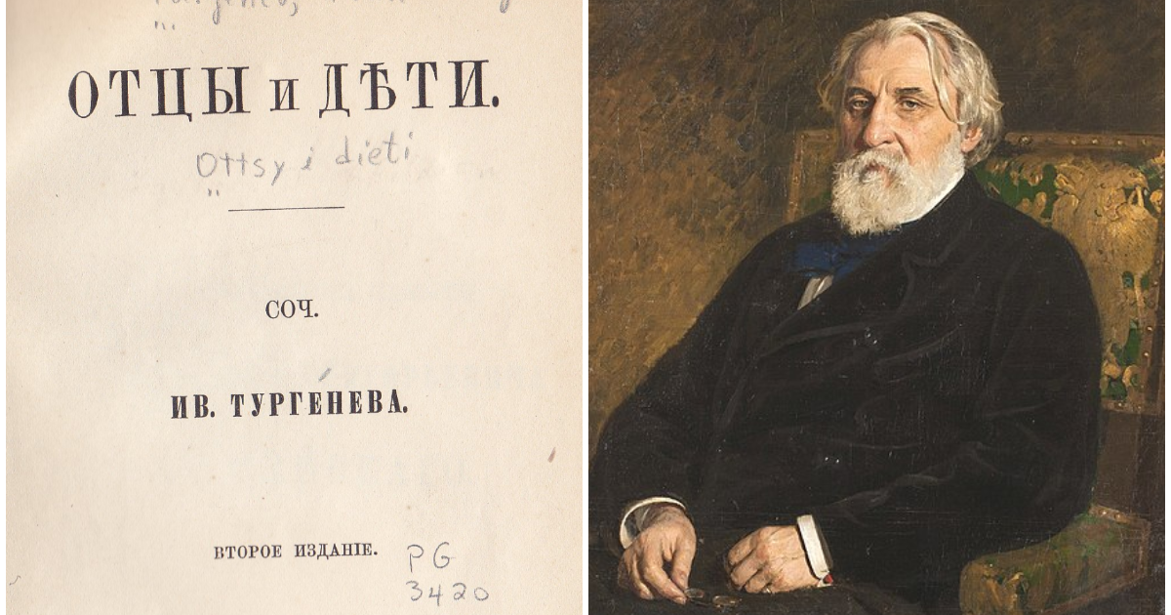

Slide 7
Раздел 1. Духовно-нравственные ориентиры в жизни человека
Темы сочинений
Какие качества характера человека, по вашему мнению, наиболее привлекательны для окружающих?
Насколько важно заниматься саморазвитием?
Что способно изменить человека?
Одиночество и независимость – это синонимы?
Какие жизненные обстоятельства помогают человеку лучше узнать себя?
«Не сотвори себе кумира»: в чем мудрость этих слов?
Трудно ли человеку изменить себя?
Как вы понимаете слова Д.И. Фонвизина: «Имей сердце, имей душу, и будешь человек во всякое время»?

Slide 8
Ключевые слова
Саморазвитие
Высокомерие, амбициозность, желание быть полезным
Изменение, категоричность, верность своим принципам
Трудолюбие
Уважение со стороны окружающих
Скромность
Гордыня
Доброта

Slide 9
Интересуется современными идеями развития общества, естественными науками, не сидит сложа руки, потому что главный жизненный принцип – заниматься полезным делом, именно этим герой противопоставляет себя братья Кирсановым – «стареньким романтикам».

Slide 10
«Ситниковы нам необходимы. Мне, пойми ты это, мне нужны подобные олухи. Не богам же, в самом деле, горшки обжигать!..
«Эге, ге!.. — подумал про себя Аркадий, и тут только открылась ему на миг вся бездонная пропасть базаровского самолюбия. — Мы, стало быть, с тобой боги? то есть — ты бог, а олух уж не я ли?»

Slide 11
Познание человеком самого себя
После отъезда из имения Одинцовой Евгений Базаров переживает процесс внутреннего изменения, начинает философствовать и размышлять об абстрактных понятиях (именно такое философствование герой презирал в Павле Петровиче Кирсанове), например, о своем месте в системе мироздания, о жизни и смерти.
«А я думаю: я вот лежу здесь под стогом... Узенькое местечко, которое я занимаю, до того крохотно в сравнении с остальным пространством, где меня нет и где дела до меня нет; и часть времени, которую мне удастся прожить, так ничтожна перед вечностию, где меня не было и не будет... А в этом атоме, в этой математической точке кровь обращается, мозг работает, чего-то хочет тоже... Что за безобразие! Что за пустяки!»

Slide 12
Раздел 2. Семья, общество, Отечество в жизни человека
Темы сочинений
Из-за чего возникают конфликты между представителями разных поколений?
Можно ли избежать конфликтов между поколениями?
Как семья влияет на формирование характера человека?
В чем проявляется истинный патриотизм?
Можно ли пренебрегать правила общественной морали?
Почему для человека важно чувствовать себя нужным?
Как вы понимаете слова Горького: «Учитесь у всех, не подражайте никому»?
Согласны ли вы с утверждением, что гордыня и тщеславие – губительны для человека, потому что побуждают его конфликтовать с обществом.
Отрицание опыта предков – это прогрессивный путь развития?

Slide 13
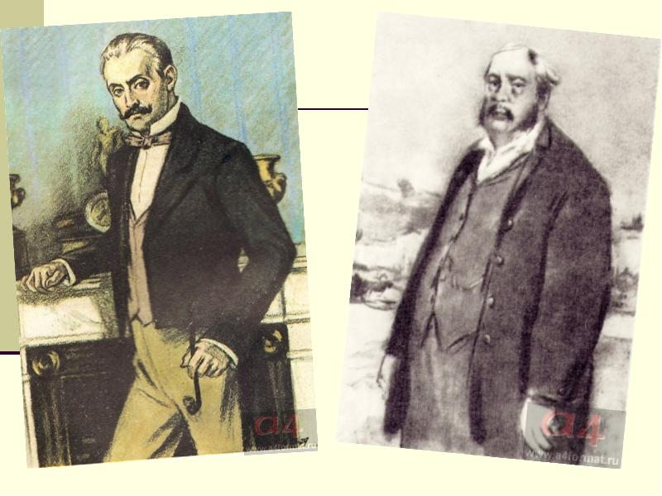
— Твой отец добрый малый, — промолвил Базаров, — но он человек отставной, его песенка спета.
Николай Петрович приник ухом... Аркадий ничего не отвечал.
«Отставной человек» постоял минуты две неподвижно и медленно поплелся домой.

Slide 14
"...Ведь таких людей, как они, в вашем большом свете днем с огнем не сыскать..."
"...Они у меня люди хорошие, особенно отец: презабавный. Я же у них один..."

Slide 15
Что нужно русскому народу?
«Аристократизм, либерализм, прогресс, принципы, <…>подумаешь, сколько иностранных... и бесполезных слов! Русскому человеку они даром не нужны».
«Нет, русский народ не такой, каким вы его воображаете. Он свято чтит предания, он — патриархальный, он не может жить без веры...»
Любовь к Родине должна быть действенной, т.е. мало говорить о патриотизме, надо доказывать его делами, как делал это отец Базарова, когда служил полковым лекарем, как собирался делать это Базаров после окончания университета и получения звания медика.

Slide 16
Раздел 3. Природа и культура в жизни человека
Природа
Гармонизирует состояние человека
Побуждает к философским размышлениям о жизни
«Не храм, а мастерская»

Slide 17
«На что тебе лягушки, барин?»
Базаров – человек нового типа, не просто интересуется наукой на популистском уровне, занятия наукой для него – образ жизни и ее смысл. Причем его интересуют в первую очередь те отрасли науки, которые могут быть полезны обществу, хотя он знаком и с философскими работами, что говорит о его широком кругозоре.

Slide 18
Культура
Эстетически воздействует на человека
Помогает человеку разобраться в себе, справиться с трудностями и испытать состояние катарсиса
«Рафаэль гроша медного не стоит»
"Порядочный химик в двадцать раз полезнее всякого поэта»
Показывает жизнь такой, как она есть и должна быть

Slide 19
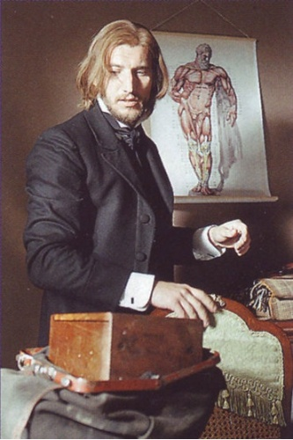
Нигилист отрицает все романтическое, он не умеет с этим жить, не знает, как справляться с любовью настоящей, а не физическим влечением, которое легко объясняется физиологическими потребностями. Он не образован эстетически, потому что не видит в этом пользы, а польза как раз и состоит в том, чтобы с помощью искусства научиться сопереживать, стать милосердным, воспринимать человека не как проекцию лягушки, а как образ Божий.

Slide 20
Темы сочинений
Как природа влияет на человека?
Согласны ли в Евгением Базаровым в том, что «природа не храм, а мастерская»?
Каким должно быть отношение к природе?
В чем ценность искусства?
Как раскрывается человек через его отношение к искусству?
Каким должно быть наше отношение к произведениям искусства?
Согласны ли вы с утверждением Евгения Базарова в том, что «порядочный химик в двадцать раз полезнее всякого поэта»?
Почему человеку интересно изучать природу?

Slide 22
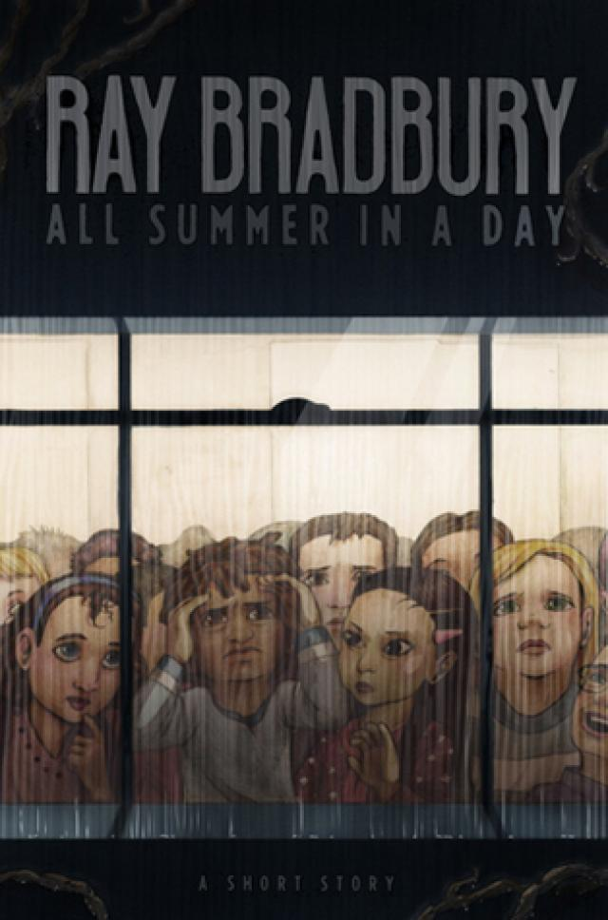
Действие рассказа происходит на Венере, где только 1 раз в 7 лет на несколько часов появляется солнце, а все остальное время льет дождь. Девятилетние дети с нетерпением ждут момент, когда смогут увидеть солнце, потому что, когда прошлый раз появилось солнце, они были очень маленькими и не запомнили это событие. Дети завидуют однокласснице Марго, потому что она родилась на Земле, жила там и прилетела на Венеру всего 5 лет назад, поэтому много раз видела солнце. Когда Марго сочинила стихи о солнце и прочитала их в классе, ей не поверили, что она это написала сама.
Девочка не играла с одноклассниками, не пела их песни, за это они тоже ее не любили. Одноклассники проявили жестокость по отношению к Марго, когда заперли ее в чулане, чтобы она не смогла посмотреть на солнце. Сами же они с радостью выбежали на улицу, где всего 2 часа светило солнце. Они наслаждались непривычным явлением, но никто из них не вспомнил о запертой в чулане Марго, не подумал о том, как она ждала этого дня.

Slide 23
Советы ученикам: читаем – отмечаем!

Slide 24
Темы сочинений
Почему общество иногда бывает жестоко по отношению к человеку?
Что больше объединяет людей: горе или счастье?
Когда человек осознает, что значит для него Родина?
В чем главная ценность семьи?
Почему среди людей человек иногда испытывает чувство одиночества?
Как взаимосвязаны человек и природа?
Почему человек с детских лет обращается к творчеству?
Способно ли развитие науки изменить человека?
Что побуждает человека совершать плохие поступки?
Как вы понимаете слова Л. Н. Толстого: «Берегись всего того, что не одобряет твоя совесть»?
Какие качества характера человека помогают ему отстоять свою позицию?

